Slide 1
JS操作样式，也可以非常丝滑

Slide 2
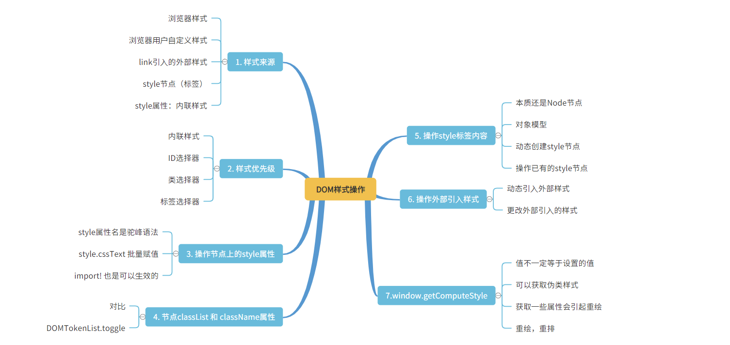
本节内容

Slide 3
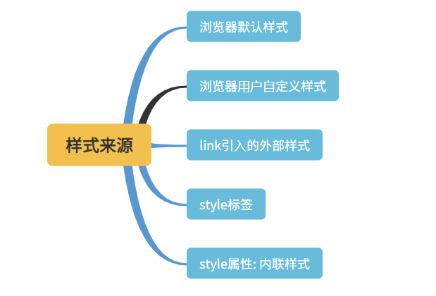
样式来源

Slide 4
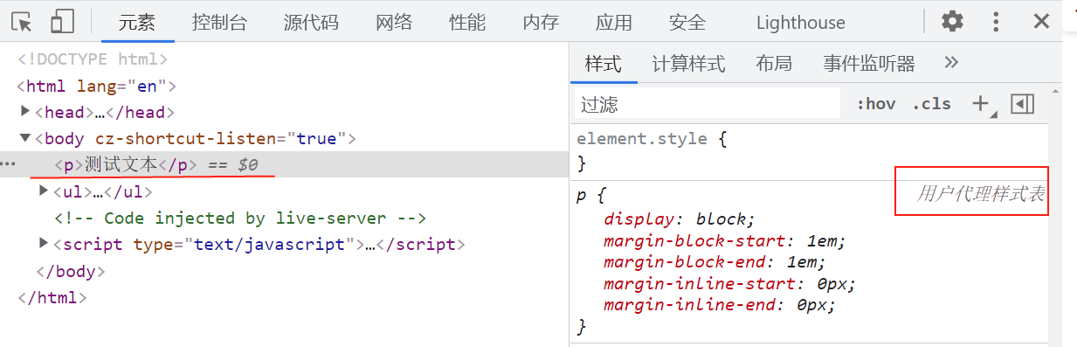
用户代理样式

Slide 5
样式优先级
1. 内联样式 (style=”color:red”)
2. ID选择器 ( #id { } ) 3. 类和伪类选择器 (.div{ })
4. 标签选择器 (div { } ) 5. 通配符选择器 （*）

Slide 6

操作元素节点上的style属性
style属性名是驼峰语法
style.cssText 批量赋值
import! 也是可以生效的

Slide 7
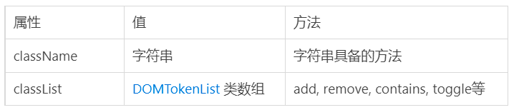
操作元素节点classList & className属性

Slide 8
DOMTokenList.toggle
定义： 从列表中删除一个给定的标记 并返回 false 。 如果标记 不存在，则添加并且函数返回 true
语法： tokenList.toggle(token, force)
force参数： 如果force为真，就变为单纯的添加

Slide 9
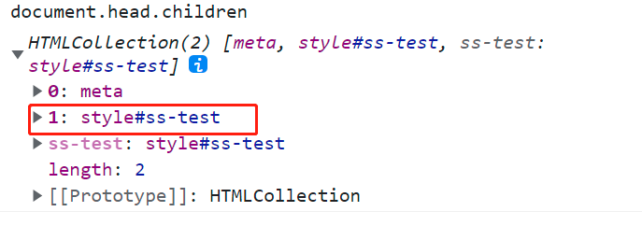
操作style节点内容
本质还是Node节点
所以可以直接替换节点内容

Slide 10
操作已有的style节点
CSSOM: CSS Object Model 是一组允许用JavaScript操纵CSS的API。 它是继DOM和HTML API之后，又一个操纵CSS的接口，从而能够动态地读取和修改CSS样式。

Slide 11
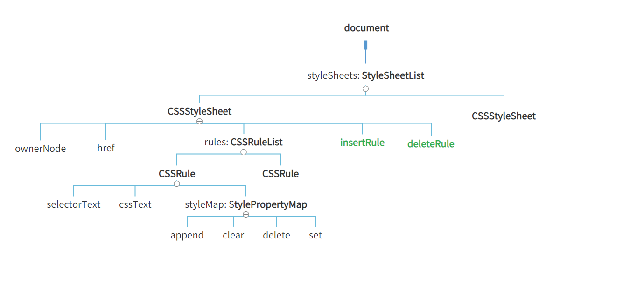
部分CSSOM关系图

Slide 12
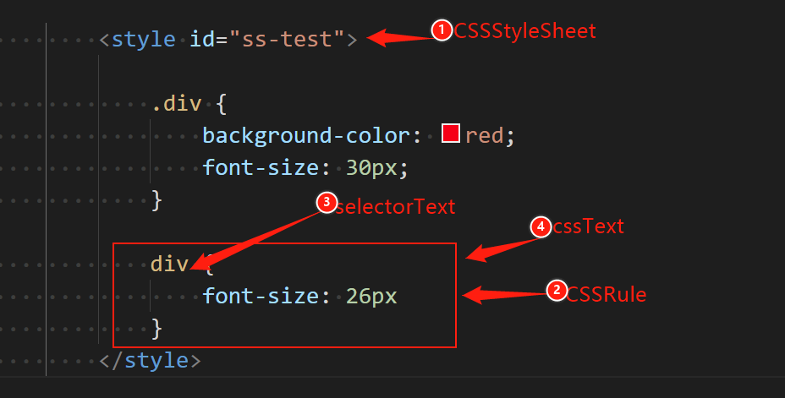
部分CSSOM关系图

Slide 13
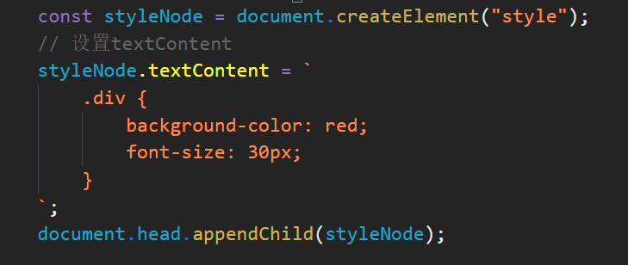
动态创建style节点

Slide 14
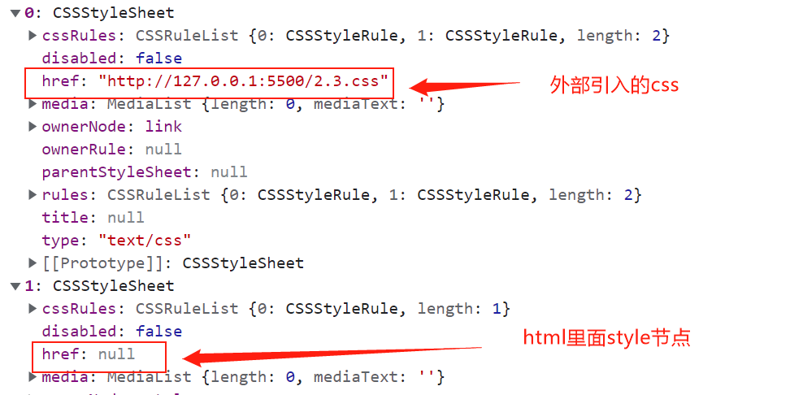
外部引入的样式也是CSStyleSheet

Slide 15
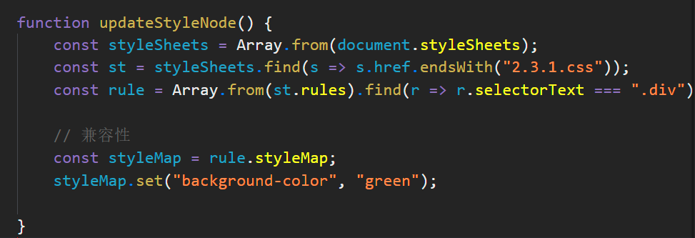
更改外部引入的样式

Slide 16
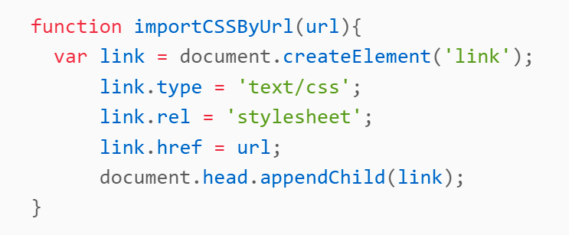
动态创建link节点引入样式

Slide 17
window.getComputeStyle
返回一个对象，该对象在应用活动样式表并解析这些值可能包含的任何基本计算后报告元素的所有CSS属性的值
语法：let style = window.getComputedStyle(element, [pseudoElt]);

Slide 18
window.getComputeStyle注意
计算后的样式不等同于css文件，style标签和属性设置的样式的值
可以获取伪类样式
此方法会引起重排

Slide 19
重排与重绘
重排：元素的尺寸、结构、或某些属性发生改变时，浏览器重新渲染部分或全部文档的过程称为重排。
重绘: 元素样式的改变并不影响它在文档流中的位置或者尺寸的时候，例如： color, backgound-color, outline-color等，浏览器会重新绘制元素，这个过程称为重绘。
重排一定重绘，反之不成立

Slide 20
本节内容

